Slide 3
Wetenskapmannetjies
Verkleiningsvorm: hulle is wetenskaplikes en/of wiskundiges, maar die spreker het ‘n neerhalende of minagtende houding teenoor hulle
In die konteks van die omstandighede waarin die gedig geskryf is, kan hier ook verwys word na Wetenskap- of Wiskundeonderwyser(tjie)s
Die titel herinner ons ook aan die woord ‘ruimtemannetjies’ (ook altyd verklein) - die aardmannetjies bestudeer die ruimte en die ruimtemannetjies bestudeer die aarde!

Slide 4
Julle sit onder swart teleskope
Julle: in strofe 2 lees ons van “ons’ en in strofe 3 van ‘ek’. Progressie. Dus is daar ‘n opposisie, of teenstrydigheid tussen die spreker en die mannetjies
onder: die voorsetsel dui aan ‘n laer plek, iets meer beskeie. Die teleskoop is enorm en domineer die mannetjies
swart: weer eens ‘n negatiewe assosiasie – swart word as ‘n minder positiewe kleur in poësie gesien

Slide 5
en kyk na die son
wanneer wetenskaplikes na iets ‘kyk’, is hulle eintlik besig om dit te ‘bestudeer’ om dit te probeer verklaar of verstaan vanuit ‘n OBJEKTIEWE, RASIONELE, INTELLEKTUELE perspektief
Die spreker gebruik egter die eenvoudiger woord ‘kyk’ om aan te dui hoe onbeïndruk sy deur hulle is

Slide 6
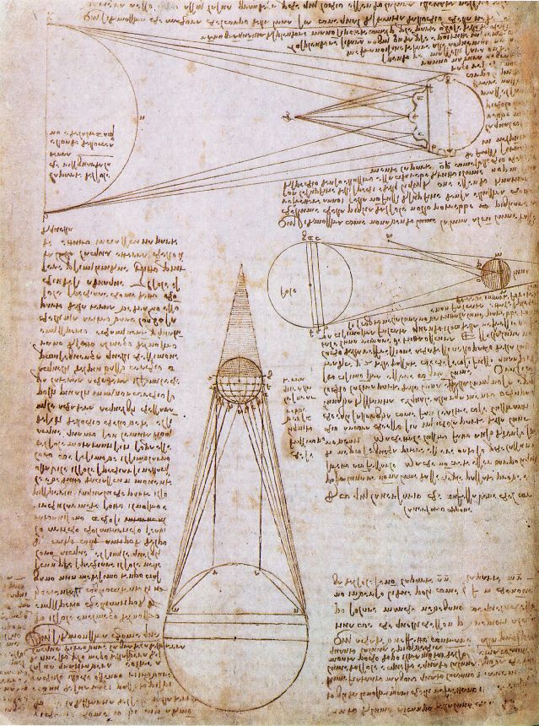
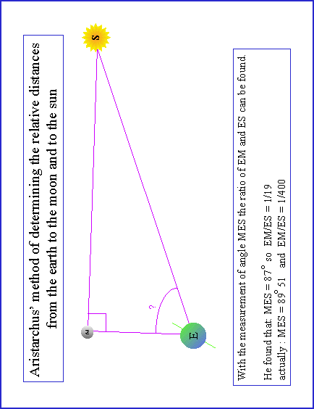
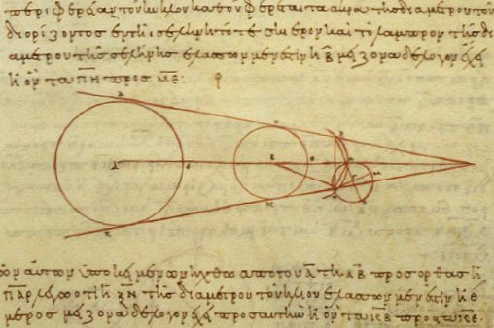
tot julle besef dat julle nooit daar sal kom.
Sy beoordeel die wetenskaplikes se manier van kyk na die son
Sy spreek kritiek uit: die uiteinde van al die studies oor die son kom daarop neer dat ons nie by die son kan uitkom nie! Dis te ver en (waarskynlik) te warm!
Enige swaap sou dit vir jou kon sê

Slide 7
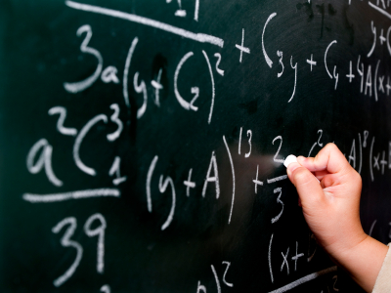
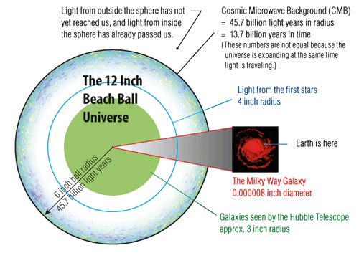
Pateties bepaal julle dan ligjare
Pateties: beklemtoon weer haar minagting – hulle is mense vir wie ons jammer moet voel, hulle is hopeloos inadekwaat, en verdien ons veragting
‘n ligjaar se afstand is ongeveerd 9,460,528,410,545,436.2688 meter, of 9 ½ triljoen kilometer -dis só ver dat dit vir die mens onmoontlik is om te verstaan, dus is hierdie studie en sy statistiek ook sinneloos

Slide 8
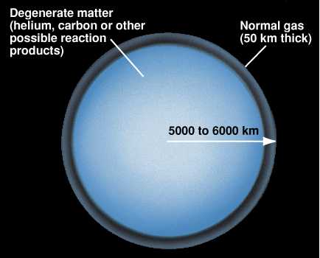
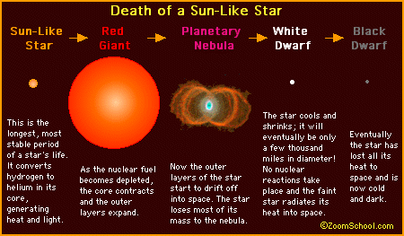
en vertel dat die son as’t ware inkrimp en eendag gaan verdwyn
Volgens die wetenskaplikes is die son besig om al hoe kleiner te word – en sal oor so 5 biljoen jaar uitgebrand wees.
Van hoeveel waarde is
hierdie inligting nou
eintlik vir die mens?

Slide 9
Ons sit maar hoog op die windpomp
Ons: hier tree die teenstelling nou in tussen die wetenskaplikes en onwetenskaplikes
hoog: in teenstelling met ‘onder’ strofe 1 – positiewer assosiasie
windpomp: eenvoudige, alledaagse en nuttige of bruikbare stuk masjienerie wat die daaglikse lewe direk bevoordeel

Slide 10
en kyk hoe die son sy kop stamp teen die rant
In teenstelling met die objektiewe, rasionele en intellektuele perspektief van die wetenskaplikes, kry ons nou ‘n PERSONLIKE, SUBJEKTIEWE, POëTIESE EN EMOSIONELE perspektief op die son
Son word gepersonifiseer: “hy”, “sy kop”
Die son sak stadig en lyk asof hy teen die oorkantste rant bots
LW: die spreker ‘kyk’ ook nou

Slide 11
(kyk) hoe hy bloei (kyk) hoe die vaal lug gloei
Die personifikasie gaan voort: die son ‘bloei’ nou – en kleur dus die lug rooi soos hy sak. Let op die gebruik van kleur
Ons is bewus van die spreker se waarneming van die sakkende son wat met ‘n genotvolle waardering geskied

Slide 12
(kyk) hoe die bome tot silhoeëtte verskroei.
Dit lyk asof die vuurbal van die son die bome op die horison swart gebrand het

Slide 13
Daarom liewe menere teken ek klawertjies tussen my huiswerk,
Vir haar is dit nie belangrik om die son te verduidelik nie – as ‘n kind uit die platteland het die son ‘n ander waarde as vir hulle
Hulle kyk met oë en brein, maar sy kyk met haar binneste, haar hart, haar gevoel: sy stel die innerlike heelal bo die uiterlike heelal
liewe menere: geringskattende en sarkastiese houding – beslis nie lief vir hulle nie
Sy stel nie belang in haar wiskunde- of wetenskaphuiswerk nie en illustreer eerder haar boek met blommetjies

Slide 14
kry ek 26%
Omdat sy geen belang het in hierdie leergebiede nie en ook ‘n negatiewe houding teenoor syfers het, druip sy haar eksamen

Slide 15
want ek luister eerder na die verdwaalde korhaan tussen die bossies by die tennisbaan
Sy sal liewer met die natuur te doen wil hê en na voëls luister as die onderwyser se stem
Sy omhels die lewendige natuur eerder as die lewenslose syfers

Slide 16
en kwadreer liewer my vreugdes
Vir haar gaan die lewe oor gevoelens: ‘vreugdes’ en ‘hartseer’ en sy sal eerder op hulle fokus en hulle meer intens beleef
sy is ‘n gevoelsmens en koue, naakte wetenskapfeite interesseer haar nie – dus kwadreer sy eerder
haar gevoelens as syfers
2
vreugde

Slide 17
en vind dan die logaritme van my hartseer
Weer eens gebruik sy ‘n wiskundige term, maar pas dit toe op haar emosies – dis al wat vir haar sin maak
In plaas van die logaritme van ‘n syfer te vind, pas sy dit toe op haar gevoelens

Slide 18
want syfers bring ‘n eensaamheid
84675029475930284647291029837640923952 98364 018273658301838 521 9574121537496037 831 537489203948745 26 7547682672871638291071491
As jy jou die heeltyd met syfers besig hou sal jy eensaam wees
Ons vind hoe daar klem val op haar verdriet, droefheid: sy voel heeltemal alleen in die wêreld van die wetenskapmannetjies
Sy verkies die menslike eensaamheid teenoor die eensaamheid wat sy voel in hierdie ruimte

Slide 19
wat geen mens kan keer.
Dit is onafwendbaar – die wêreld van syfers / wetenskap sal vir enige mens soos sy net eensaamheid bring

Slide 20
Die innerlike heelal is vir haar belangriker as die uiterlike heelal

